Slide 1
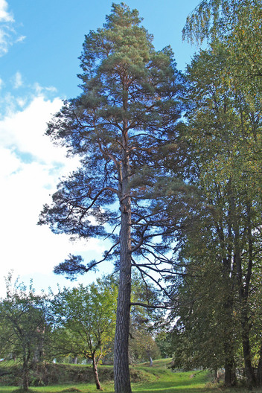
Furu/Tall

Slide 2
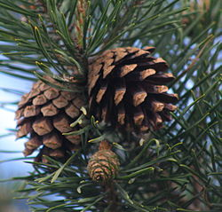
Trädet
Tallen invandrade från sydost för 12 000 år sedan.
Den växer naturligt i hela Sverige.
Tallen kan bli 30 meter hög och kan bli upp till 800 år gammal.

Slide 3
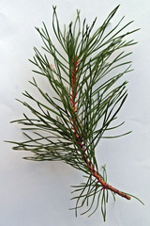
Barren
Barren sitter två och två i par och blir ungefär 5 cm långa.
Tallen vindpollineras på våren.

Slide 4
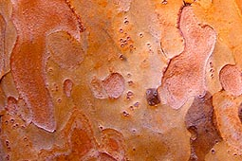
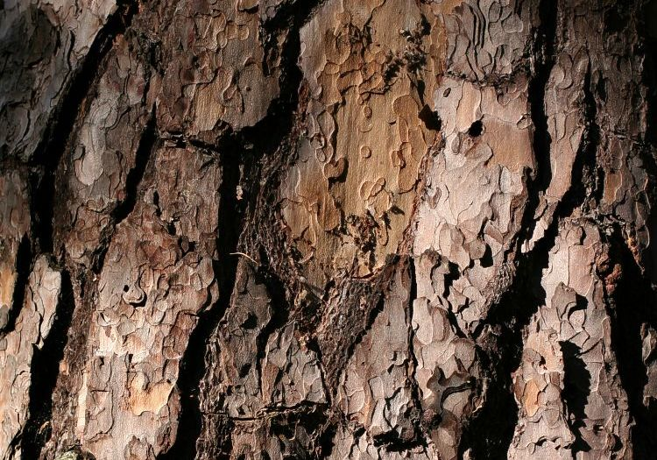
Barken
Barken är tunn som papper som ung och rödbrun till färgen.
När den blir gammal blir den grov, skorplik och gråbrun till färgen

Slide 5
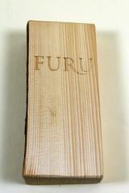
Veden
Virket är ljusgult med en bred rödbrun kärna
Furuvirke är lätt, mjukt och lättkluvet.
Vid felaktig förvaring angrips den ljusa splinten lätt av blåträ som är en form av mögelsvampar.

Slide 6
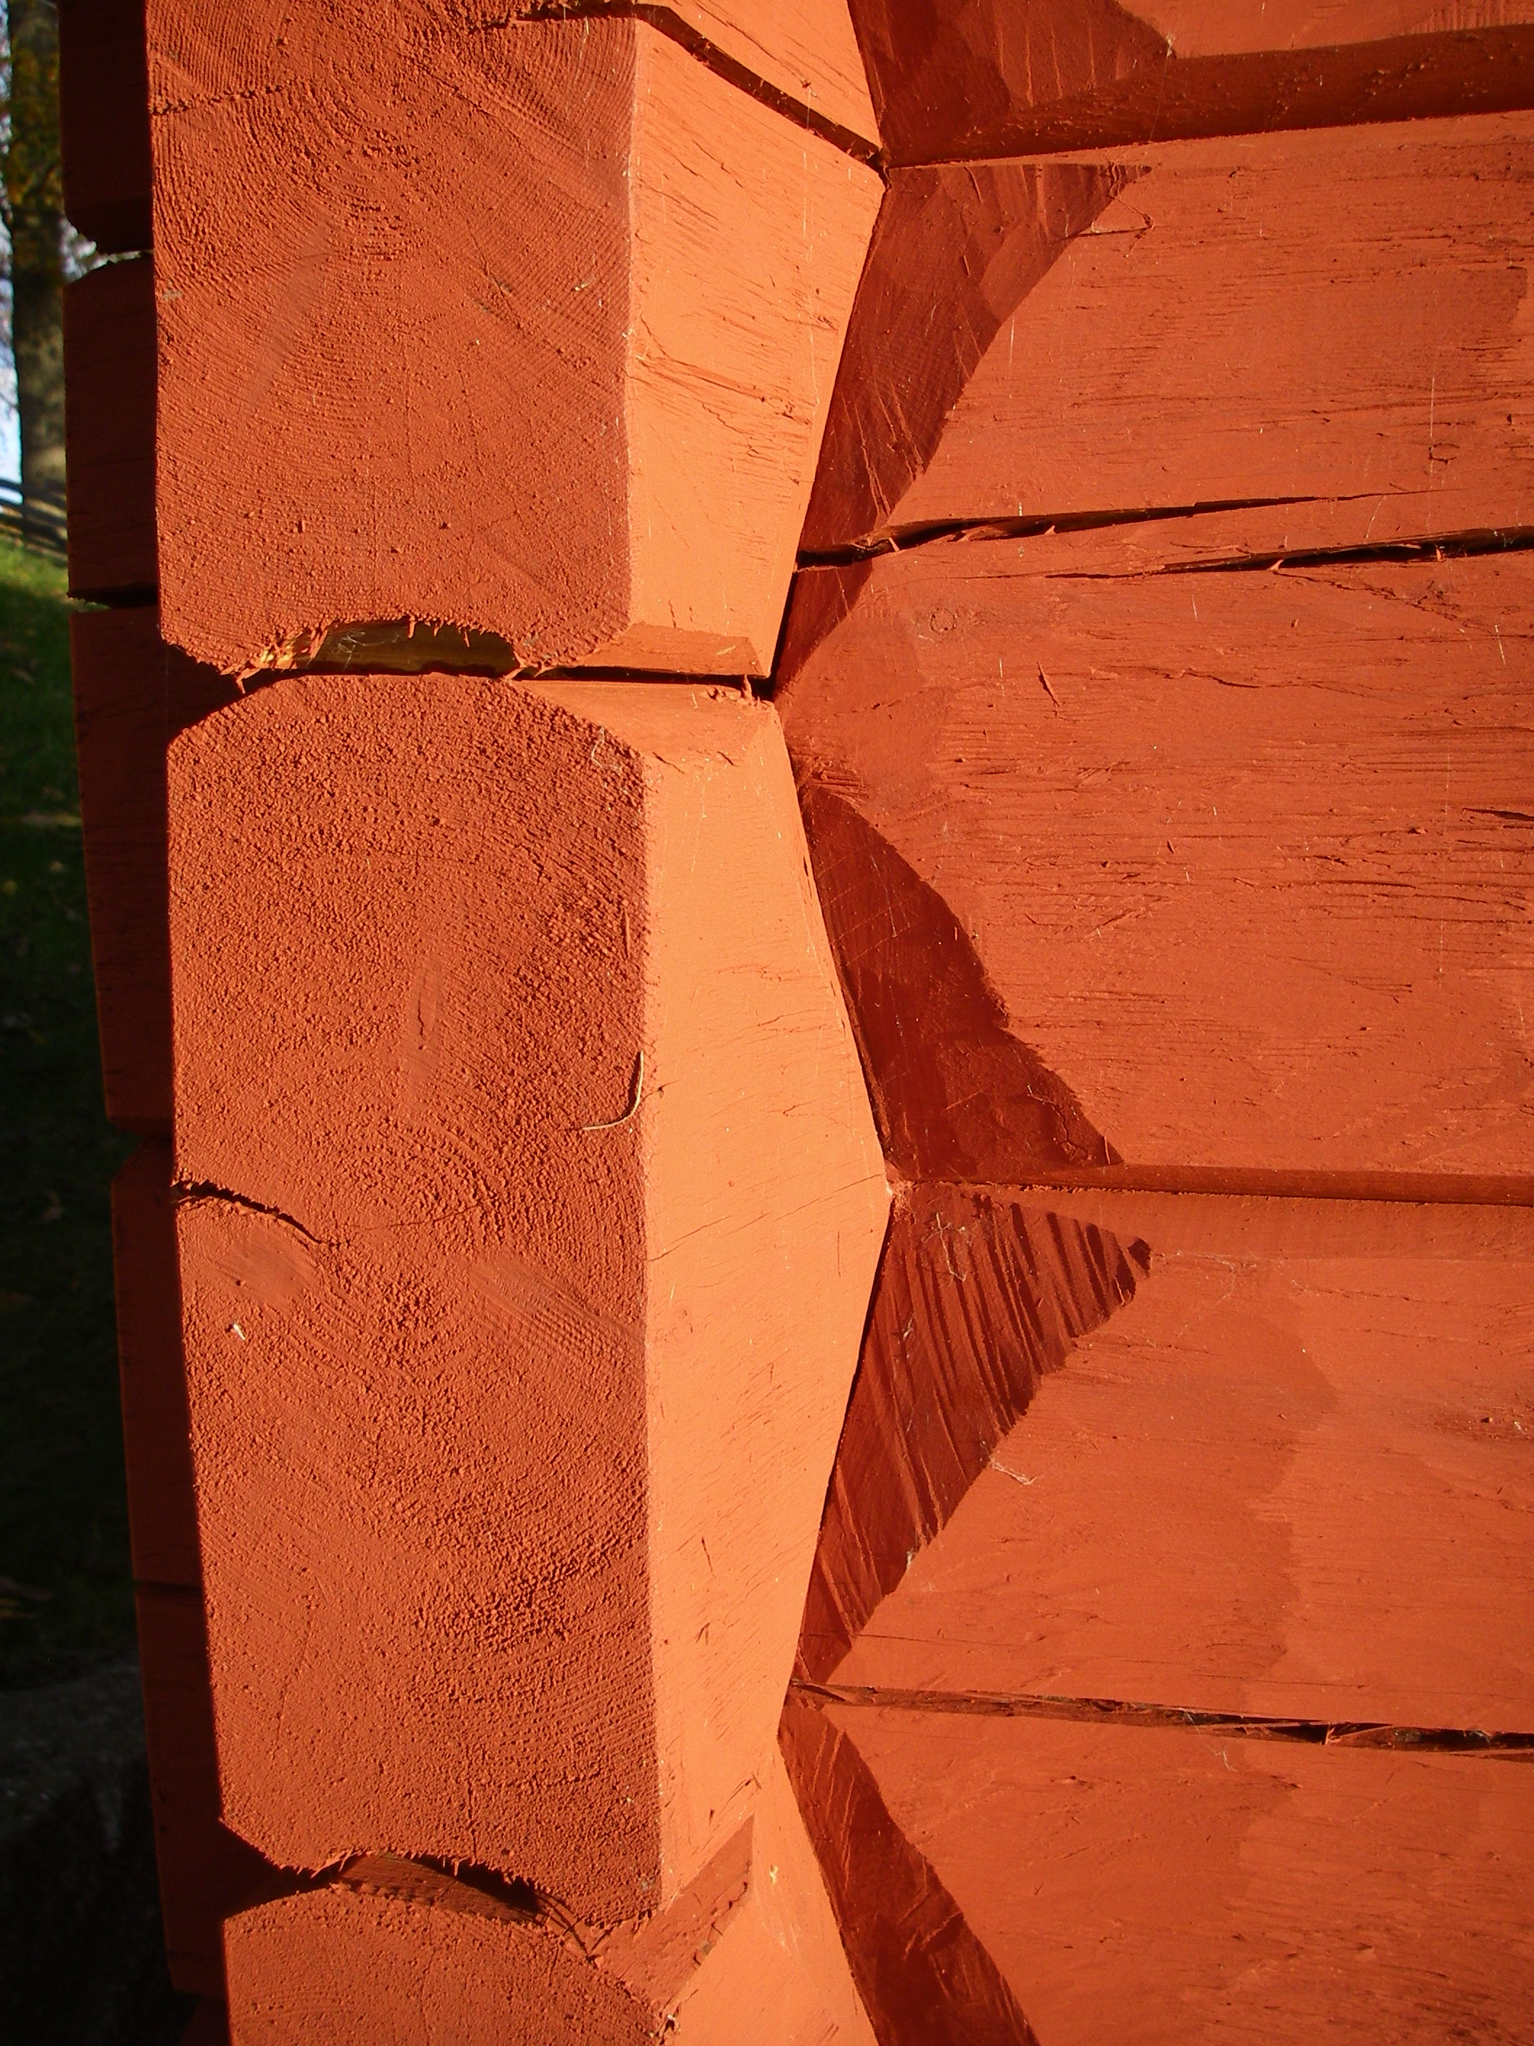
Egenskaper
Lätt
Mjukt
Rak fibrigt
Lätt att klyva
Hartsrikt
Kärnvirket tåligt mot röta

Slide 7
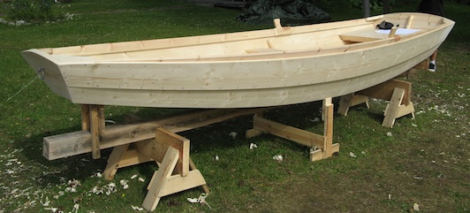
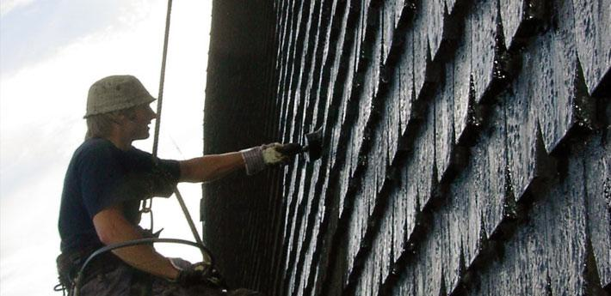
Föremål förr
Dörrar
Fönster
Trappor
Panel
Lister
Tjära
Takspån
Båtbyggeri
Pålar
Gruvstöttor
Laggkärl

Slide 8
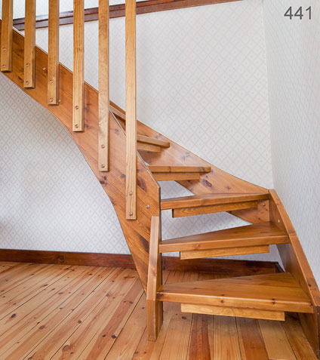
Föremål nu
Inredningar
Massiva möbler
Lister
Paneler
Dörrar
Fönster
Trappor
Massaved

